Slide 1




c
Chào Mừng Các Em Đến Với Tiết Học Lịch Sử Hôm Nay!

Slide 2

Trò chơi: Tôi là ai?

Slide 3
Luật chơi “ TÔI LÀ AI”
- Giáo viên đọc từng gợi ý về nhân vật, công trình, sự kiện.
- Qua từng gợi ý nhóm nào đưa ra đáp án đúng trước thì ghi vào giấy và giơ lên.
GV công bố đáp án.

Slide 4

Lượt chơi 1: Tìm nhân vật
Gợi ý 1:Tôi không phải là siêu anh hùng, nhưng tôi có sức mạnh trí tuệ “khủng khiếp” thời cổ đại..
Gợi ý 2:Tôi từng la toáng lên “Eureka!” khi đang… tắm.
Gợi ý 3:Tôi là một nhà toán học vật lí học từng làm việc tại Ai cập..
Gợi ý 4: Ông có câu nói nổi tiếng “Hãy cho tôi một điểm tựa, tôi sẽ nhấc bổng Trái Đất lên.”
👉 Đáp án: Ác-si-mét

Slide 5

Lượt chơi 2: Tìm công trình
Gợi ý 1: Tôi là một đấu trường lớn ở La Mã.
Gợi ý 2: Nơi đây từng diễn ra các trận đấu võ sĩ giác đấu.
Gợi ý 3: Tên tôi gắn với bức tượng khổng lồ của hoàng đế Nero.
Gợi ý 4: Hiện nay tôi là điểm du lịch nổi tiếng ở Ý.
👉 Đáp án: Đấu trường Cô-li-đê

Slide 6
Lượt chơi 3: Tìm sự kiện
Gợi ý 1: Bị cấm một thời gian dưới La Mã, nhưng được khôi phục vào thế kỷ XIX
Gợi ý 2: Ban đầu chỉ có nội dung thi chạy.
Gợi ý 3: Bắt nguồn từ Hy Lạp cổ đại, để tôn vinh các vị thần.
Gợi ý 4: Tôi là sự kiện thể thao lớn nhất thế giới, tổ chức 4 năm một lần.
👉 Đáp án: Thế vận hội Ô-lim-píc

Slide 7
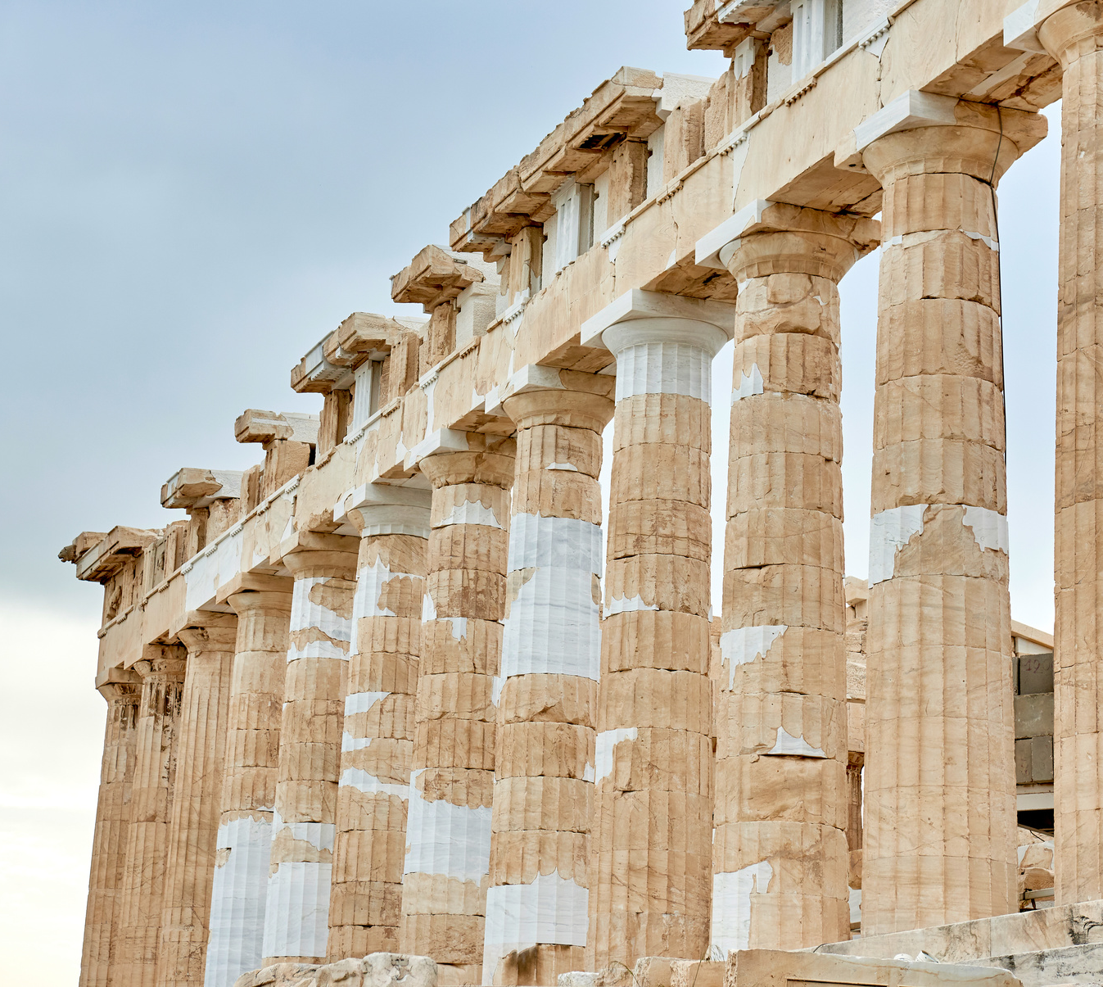

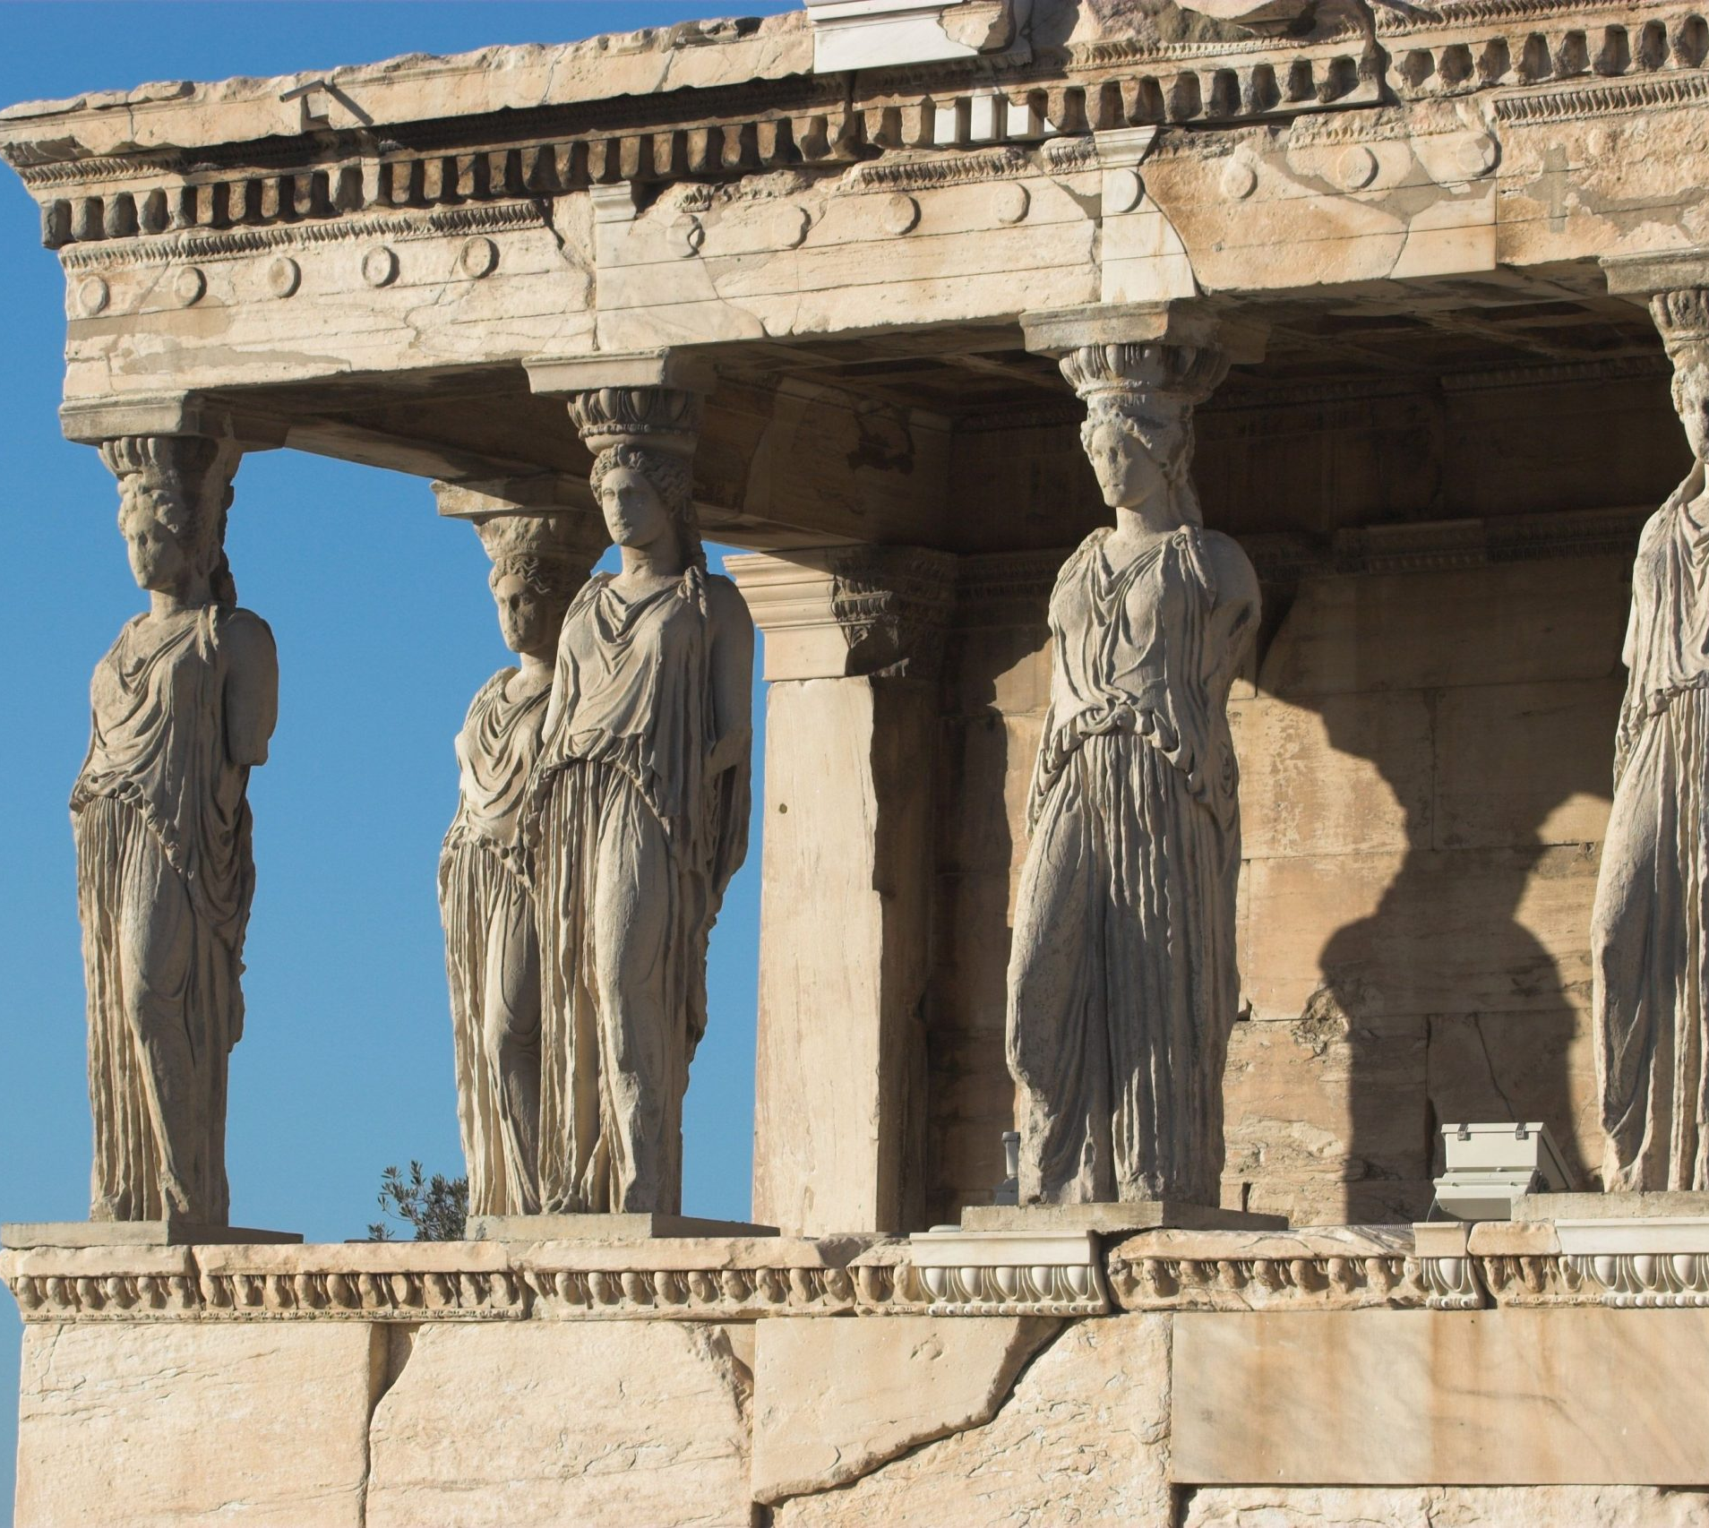
BÀI 5:
MỘT SỐ NỀN VĂN MINH
PHƯƠNG TÂY THỜI CỔ - TRUNG ĐẠI
c

Slide 8
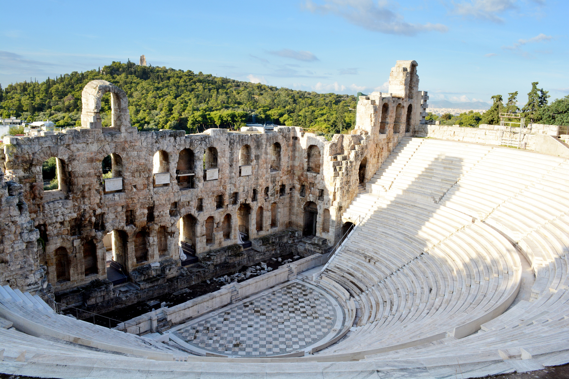
NỘI DUNG BÀI HỌC
1
Thành tựu tiêu biểu của văn minh Hy Lạp – La Mã thời cổ đại
2
Thành tựu tiêu biểu của văn minh thời Phục hưng

Slide 9
BÀI 5: MỘT SỐ NỀN VĂN MINH PHƯƠNG TÂY THỜI CỔ - TRUNG ĐẠI
1. Thành tựu tiêu biểu của văn minh Hy Lạp - La Mã thời cổ đại

Slide 10





THẢO LUẬN NHÓM
Nhóm 1:
Chữ viết. Văn học
Nhóm 2:
Tư tưởng, tôn giáo
Nhóm 4:
Kiến trúc, điêu khắc, thể thao
Nhóm 3:
Lịch pháp, thiên văn học, khoa học

Slide 11
1. Thành tựu tiêu biểu của văn minh Hy Lạp - La Mã thời cổ đại
LĨNH VỰC | THÀNH TỰU
Chữ viết, văn học
Tư tưởng, tôn giáo
Lịch pháp, thiên văn học, khoa học
Kiến trúc, điêu khắc, thể thao
NHÓM 1
NHÓM 2
NHÓM 3
NHÓM 4

Slide 12
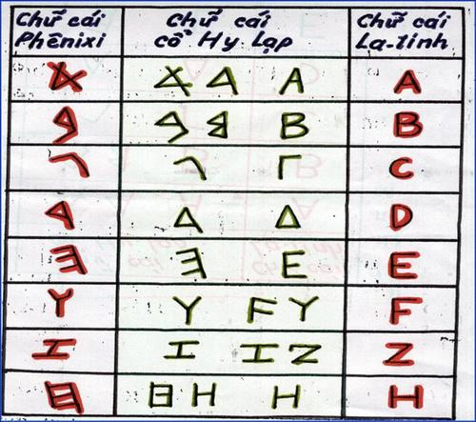
BÀI 5: MỘT SỐ NỀN VĂN MINH PHƯƠNG TÂY THỜI CỔ - TRUNG ĐẠI
1. Thành tựu tiêu biểu của văn minh Hy Lạp - La Mã thời cổ đại
* Chữ viết
- Hệ thống chữ La tinh ra đời dựa trên cơ sở tiếp thu chữ cái của người Hy Lạp.
- Họ cũng dùng chữ cái để tạo ra chữ số La Mã còn được sử dụng cho đến ngày nay.
Bảng chữ cái cổ của Hy Lạp – La Mã

Slide 13
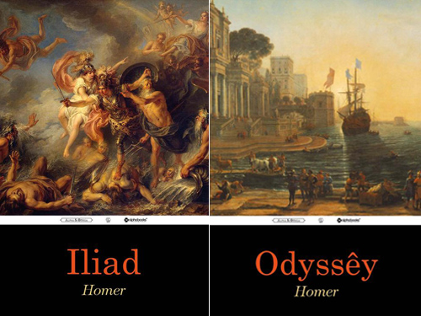
1. Thành tựu tiêu biểu của văn minh Hy Lạp - La Mã thời cổ đại
* Văn học
- Văn học Hy Lạp cổ đại phong phú, nhiều thể loại (sử thi, kịch, thần thoại,...).
- Tiêu biểu là sử thi I-li-át và Ô-đi-xê của Hô-me, kịch Ơ-đíp làm vua của Xô-phốc-lơ.

Slide 14
1. Thành tựu tiêu biểu của văn minh Hy Lạp - La Mã thời cổ đại
LĨNH VỰC | THÀNH TỰU
Chữ viết, văn học
Tư tưởng, tôn giáo
Lịch pháp, thiên văn học, khoa học
Kiến trúc, điêu khắc, thể thao
NHÓM 1
NHÓM 2
NHÓM 3
NHÓM 4

Slide 15
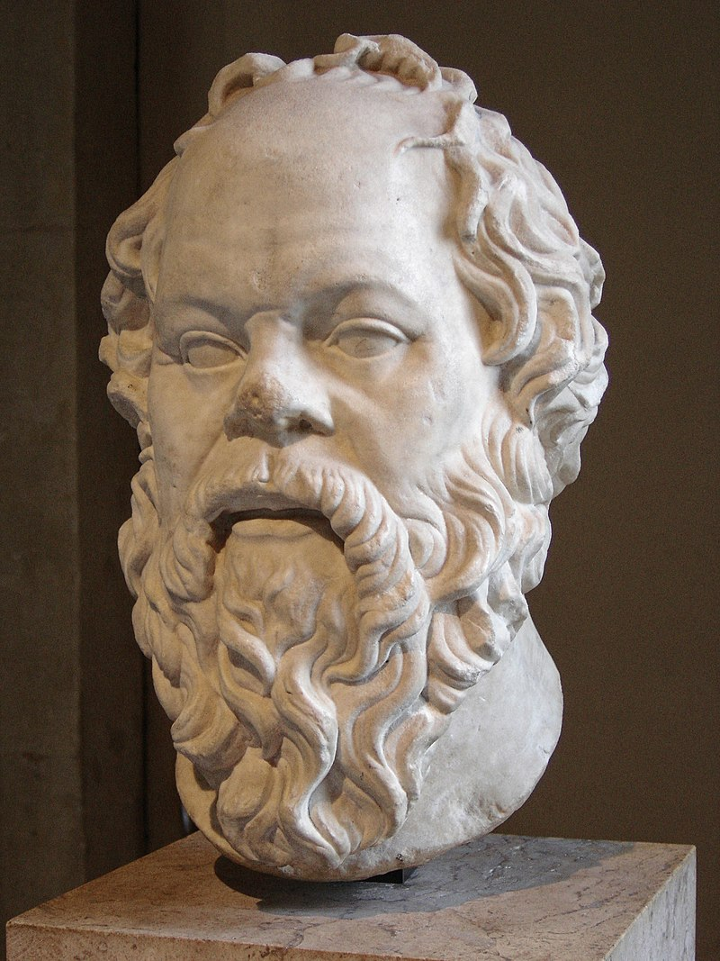
1. Thành tựu tiêu biểu của văn minh Hy Lạp - La Mã thời cổ đại
* Tư tưởng:
- Hy Lạp là quê hương của triết học phương Tây. Với hai trường phái chính là triết học duy vật và triết học duy tâm.
- Triết học duy vật đại diện tiêu biểu: Ta-lét, Hê-ra-clít.
- Triết học duy tâm đại diện tiêu biểu là Xô- crát, A-rít-xtốt.
Xô-crát

Slide 16

1. Thành tựu tiêu biểu của văn minh Hy Lạp - La Mã thời cổ đại
* Tôn giáo.
- Một trong những thành tựu tôn giáo nổi bật đó là sự ra đời của Thiên Chúa giáo (thế kỉ I). Sau đó trở thành một trong những tôn giáo lớn trên thế giới.

Slide 17
1. Thành tựu tiêu biểu của văn minh Hy Lạp - La Mã thời cổ đại
LĨNH VỰC | THÀNH TỰU
Chữ viết, văn học
Tư tưởng, tôn giáo
Lịch pháp, thiên văn học, khoa học
Kiến trúc, điêu khắc, thể thao
NHÓM 1
NHÓM 2
NHÓM 3
NHÓM 4

Slide 18

1. Thành tựu tiêu biểu của văn minh Hy Lạp - La Mã thời cổ đại
* Lịch và thiên văn học.
- Đã biết làm lịch dựa theo sự chuyển động của Trái Đất quanh Mặt Trời.
- Tính được một năm có 365 ngày 6 giờ, chia thành 12 tháng.

Slide 19
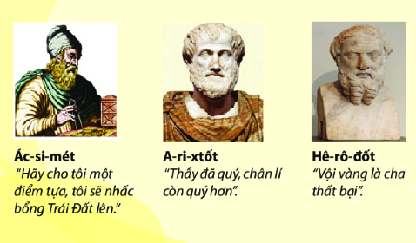
1. Thành tựu tiêu biểu của văn minh Hy Lạp - La Mã thời cổ đại
* Khoa học.
- Nhiều nhà khoa học đã tìm ra những định lí, định đề, tiên đề khoa học:
+ Toán học: Ta-lét, Pi-ta-go, Ơ-clít.
+ Vật lí: Ác-si-mét.
+ Y học: Hi-pô-crát.
+ Sử học: Hê-rô-đốt, Tuy-xi-đít.

Slide 20
1. Thành tựu tiêu biểu của văn minh Hy Lạp - La Mã thời cổ đại
LĨNH VỰC | THÀNH TỰU
Chữ viết, văn học
Tư tưởng, tôn giáo
Lịch pháp, thiên văn học, khoa học
Kiến trúc, điêu khắc, thể thao
NHÓM 1
NHÓM 2
NHÓM 3
NHÓM 4

Slide 21
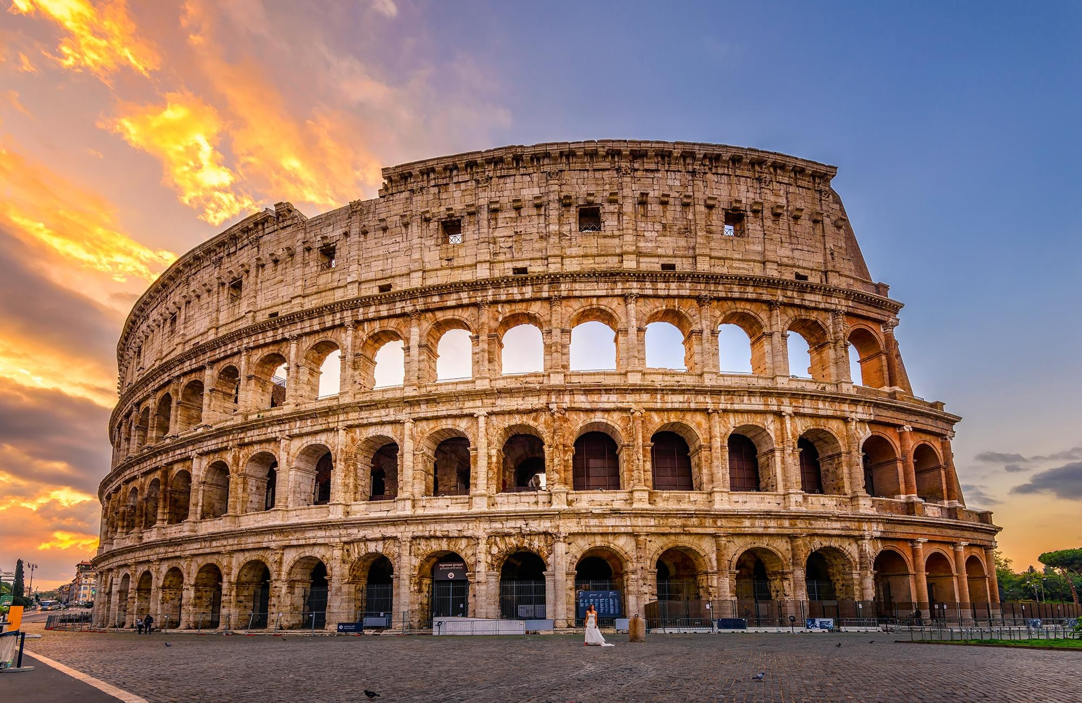
1. Thành tựu tiêu biểu của văn minh Hy Lạp - La Mã thời cổ đại
* Kiến trúc, điêu khắc
- Cư dân Hy Lạp và La Mã cổ đại đã tạo nên nhiều công trình như: Đền Pác-tê-nông ở A-ten (Hy Lạp), đấu trường Cô-li-dê ở La Mã, tượng lực sĩ ném đĩa, tượng Vệ nữ thành Mi-lô.
Công trình kiến trúc tiêu biểu: Đền Pác-tê-nông, Đền thờ thần Dớt,
Đấu trường Cô-li-đê

Slide 22
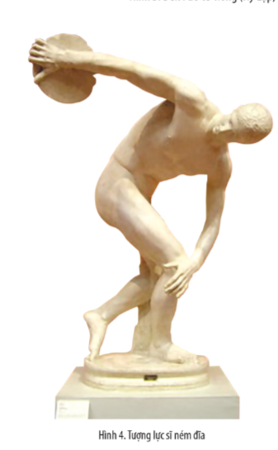
1. Thành tựu tiêu biểu của văn minh Hy Lạp - La Mã thời cổ đại
* Thể thao.
- Ô-lim-píc là Đại hội thể thao nổi tiếng ở Hy Lạp cổ đại. Đại hội được tổ chức bốn năm một lần vào mùa hè ở Ô-lim-pi-a, với nhiều môn thi đấu.

Slide 23
LUYỆN TẬP
Câu 1. Bộ sử thi nổi tiếng nào của Hy Lạp cổ đại được cho là của nhà thơ mù Hô- me?
A. Kinh thánh và Koran.
B. I-li-át và Ô-đi-xê .
✔
C. Thiên niên kỷ và Đại Đường Tây vực ký .
D. Sử thi Xô – phốc-lơ

Slide 24
Câu 2. Tôn giáo nào ra đời tại La Mã cổ đại vào thế kỷ I TCN, ban đầu bị đàn áp nhưng sau đó đã trở thành quốc giáo của Đế chế La Mã
A. Đạo Hồi.
B. Đạo Bà La Môn.
D. Thiên Chúa giáo.
C. Đạo Phật.
✔

Slide 25
Câu 3. Thành tựu nổi bật của văn minh Hy Lạp trong lĩnh vực kiến trúc là
A. Cô-li-đê.
B. Kim tự tháp.
C. Pác- tê- nông.
D. Tượng Đa-vít.
✔

Slide 26
Câu 4. Ta lét, Hê-ra-clít là những đại diện cho trường phái triết học nào ở Hy Lạp- La Mã?
A. Trường phái triết học duy tâm.
B. Trường phái triết học duy vật.
✔
D. Trường phái triết học siêu hình.
C. Trường phái triết học biện chứng.

Slide 27
Quý thầy cô có nhu cầu về các bài giảng PowerPoint và giáo án word lịch sử từ khối 6-12.
Vui lòng liên hệ số điện thoại 0981457911 (cũng là số Zalo).
Ngoài ra còn hỗ trợ về SKKN, biện pháp thi GVG và thao giảng, chuyên đề.
Page: https://www.facebook.com/groups/baigianglichsu
Đọc đoạn tư liệu sau:
Thời cổ đại phương Đông hình thành bốn trung tâm văn minh lớn là Ai Cập, Lưỡng Hà, Ấn Độ, Trung Hoa. Do điều kiện tự nhiên thuận lợi cư dân phương Đông cổ đại đã sớm hình thành nền văn minh ở lưu vực các con sông lớn. Văn minh phương Tây ở khu vực Địa Trung Hải ra đời muộn hơn đầu tiên ở Hy Lạp và sau đó ở La Mã. Nền văn minh Hy Lạp và La Mã cổ đại đạt được nhiều thành tựu to lớn tiếp tục phát triển ở thời Phục Hưng tạo nền tảng cho văn minh châu Âu sau này.
a. Văn minh phương Tây cổ đại xuất hiện đầu tiên ở Hy Lạp và sau đó phát triển ở La Mã.
b. Văn minh phương Tây cổ đại ra đời sớm hơn văn minh phương Đông.
c. Các thành tựu văn minh Hy Lạp – La Mã đã tạo nền tảng cho văn minh châu Âu sau này.
d. Thời cổ đại La Mã là một trung tâm văn minh lớn ra đời đầu tiên ở phương Tây
Đ
S
Đ
S

Slide 28
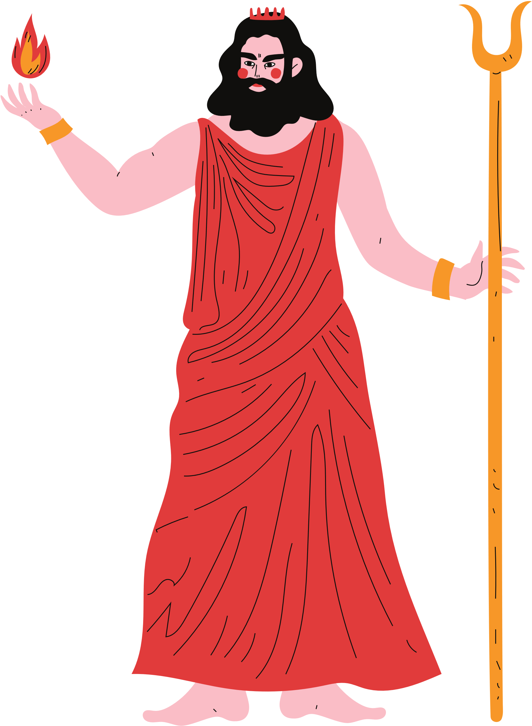
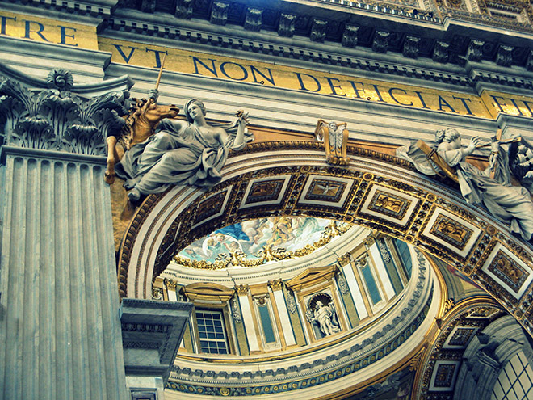
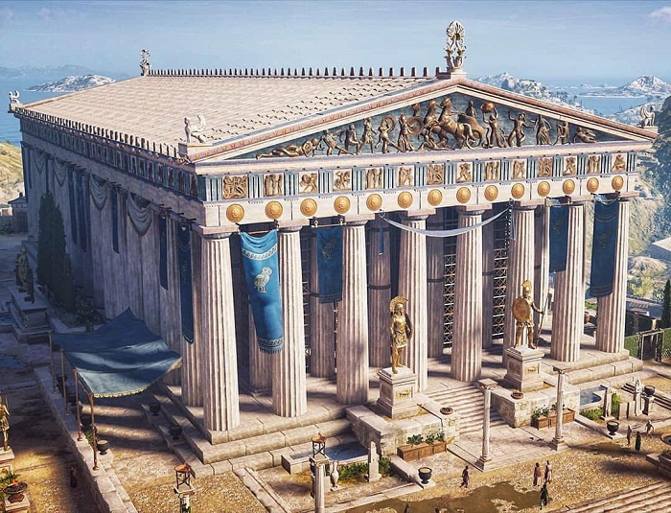
VẬN DỤNG
Hãy sưu tầm tư liệu (qua sách, báo, internet) và giới thiệu một thành tựu tiêu biểu của nền văn minh Hy Lạp - La Mã cổ đại hoặc nền văn minh Tây Âu thời kì Phục hưng.

Slide 29
CẢM ƠN QUÝ THẦY CÔ VÀ CÁC EM LẮNG NGHE

Slide 30
NHÓM 1
Chữ viết, văn học.
Câu 1: Trình bày những thành tựu về chữ viết và văn học của văn minh Hy Lạp- La Mã thời cổ đại.
Câu 2: Hãy kể tác phẩm văn học của Hy Lạp- La Mã mà em ấn tượng nhất. Qua tác phẩm văn học đó muốn nói lên điều gì.

Slide 31
NHÓM 2
Tư tưởng, tôn giáo.
Câu 1: Trình bày những thành tựu về tư tưởng và tôn giáo của văn minh Hy Lạp-La Mã thời cổ đại.
Câu 2: Thần thoại, tôn giáo thời Hy Lạp- La Mã đã phản ánh nhu cầu gì con người cổ đại.

Slide 32
NHÓM 3
Lịch pháp, thiên văn học và khoa học.
- Câu 1: Trình bày những thành tựu về Lịch pháp và Thiên văn học, khoa học tự nhiên của Hy Lạp- La Mã thời cổ đại.
- Câu 2: Những thành tựu khoa học tự nhiên của người Hy Lạp và La Mã cổ đại đã giải quyết những vấn đề cơ bản nào trong đời sống cư dân cổ đại. Cho ví dụ minh hoạ.

Slide 33
NHÓM 4
Kiến trúc,điêu khắc, thể thao.
- Câu 1: Trình bày những thành tựu về kiến trúc- điêu khắc thể thao của văn minh Hy Lạp- La Mã thời cổ đại.
- Câu 2: Những giá trị về kiến trúc- điêu khắc, thể thao của Hy Lạp La Mã có ảnh hưởng như thế nào đến đời sống ngày nay.

